Slide 1
PREDICCIÓN GENERACIÓN SOLAR

Slide 2
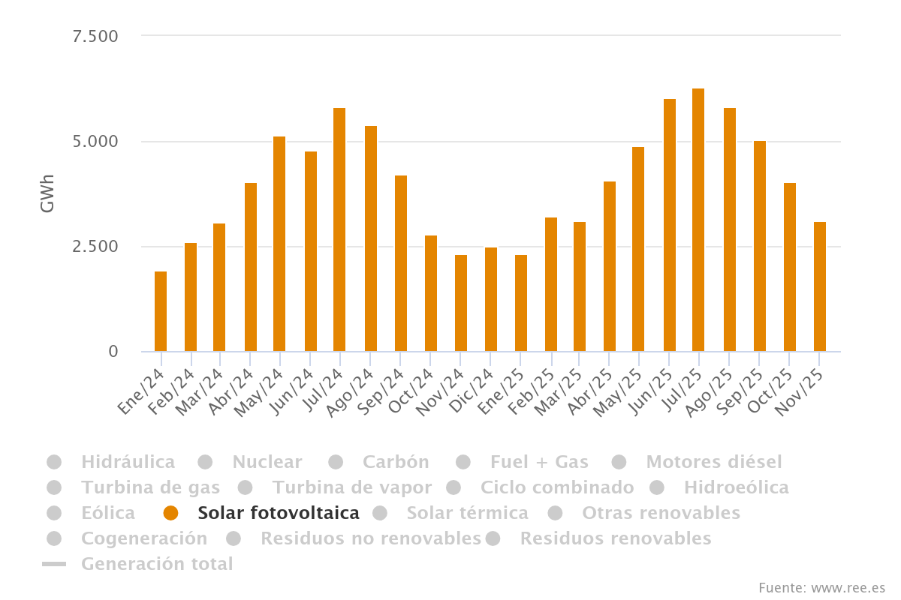
PREDICCIÓN GENERACIÓN SOLAR
- CONTEXTO -
OBJETIVO: predecir la producción de energía solar fotovoltaica de una zona a partir de la información meteorológica y de radiación solar.
  ¿Podemos anticipar la producción de energía solar que se va a generar?
  ¿Que datos meteorológicos nos pueden ayudar a realizar esta predicción?

Slide 3
PREDICCIÓN GENERACIÓN SOLAR
- VALOR DEL MODELO -
Asociación datos meteorológicos accesibles:
  Temperatura
  Presión
  Radiación
  Precipitación
Localización de la información.
Basado en datos históricos.

Slide 4
PREDICCIÓN GENERACIÓN SOLAR
- BENEFICIOS Y APLICACIONES -
Calculo anticipado de la producción de energía solar.
Previsión de necesidad de otras energías para cubrir demanda
Predicción de rendimiento de instalaciones solares.

Slide 5
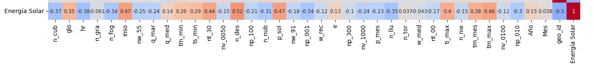
PREDICCIÓN GENERACIÓN SOLAR
- VISUALIZACIÓN RESULTADOS -

Slide 6
DEMO

